Slide 1

Pravna informatika
R2 14/2023 Ana Anđelić
R2 9/2023 Teodor Sakal Francišković
R2 44/2023 Nikola Damjanović

Slide 2
Sadržaj
Cilj projekta
Pregled funkcionalnosti
Ekstrakcija metapodataka
Rasuđivanje po pravilima
Rasuđivanje po slučajevima
Presentation Title

Slide 3
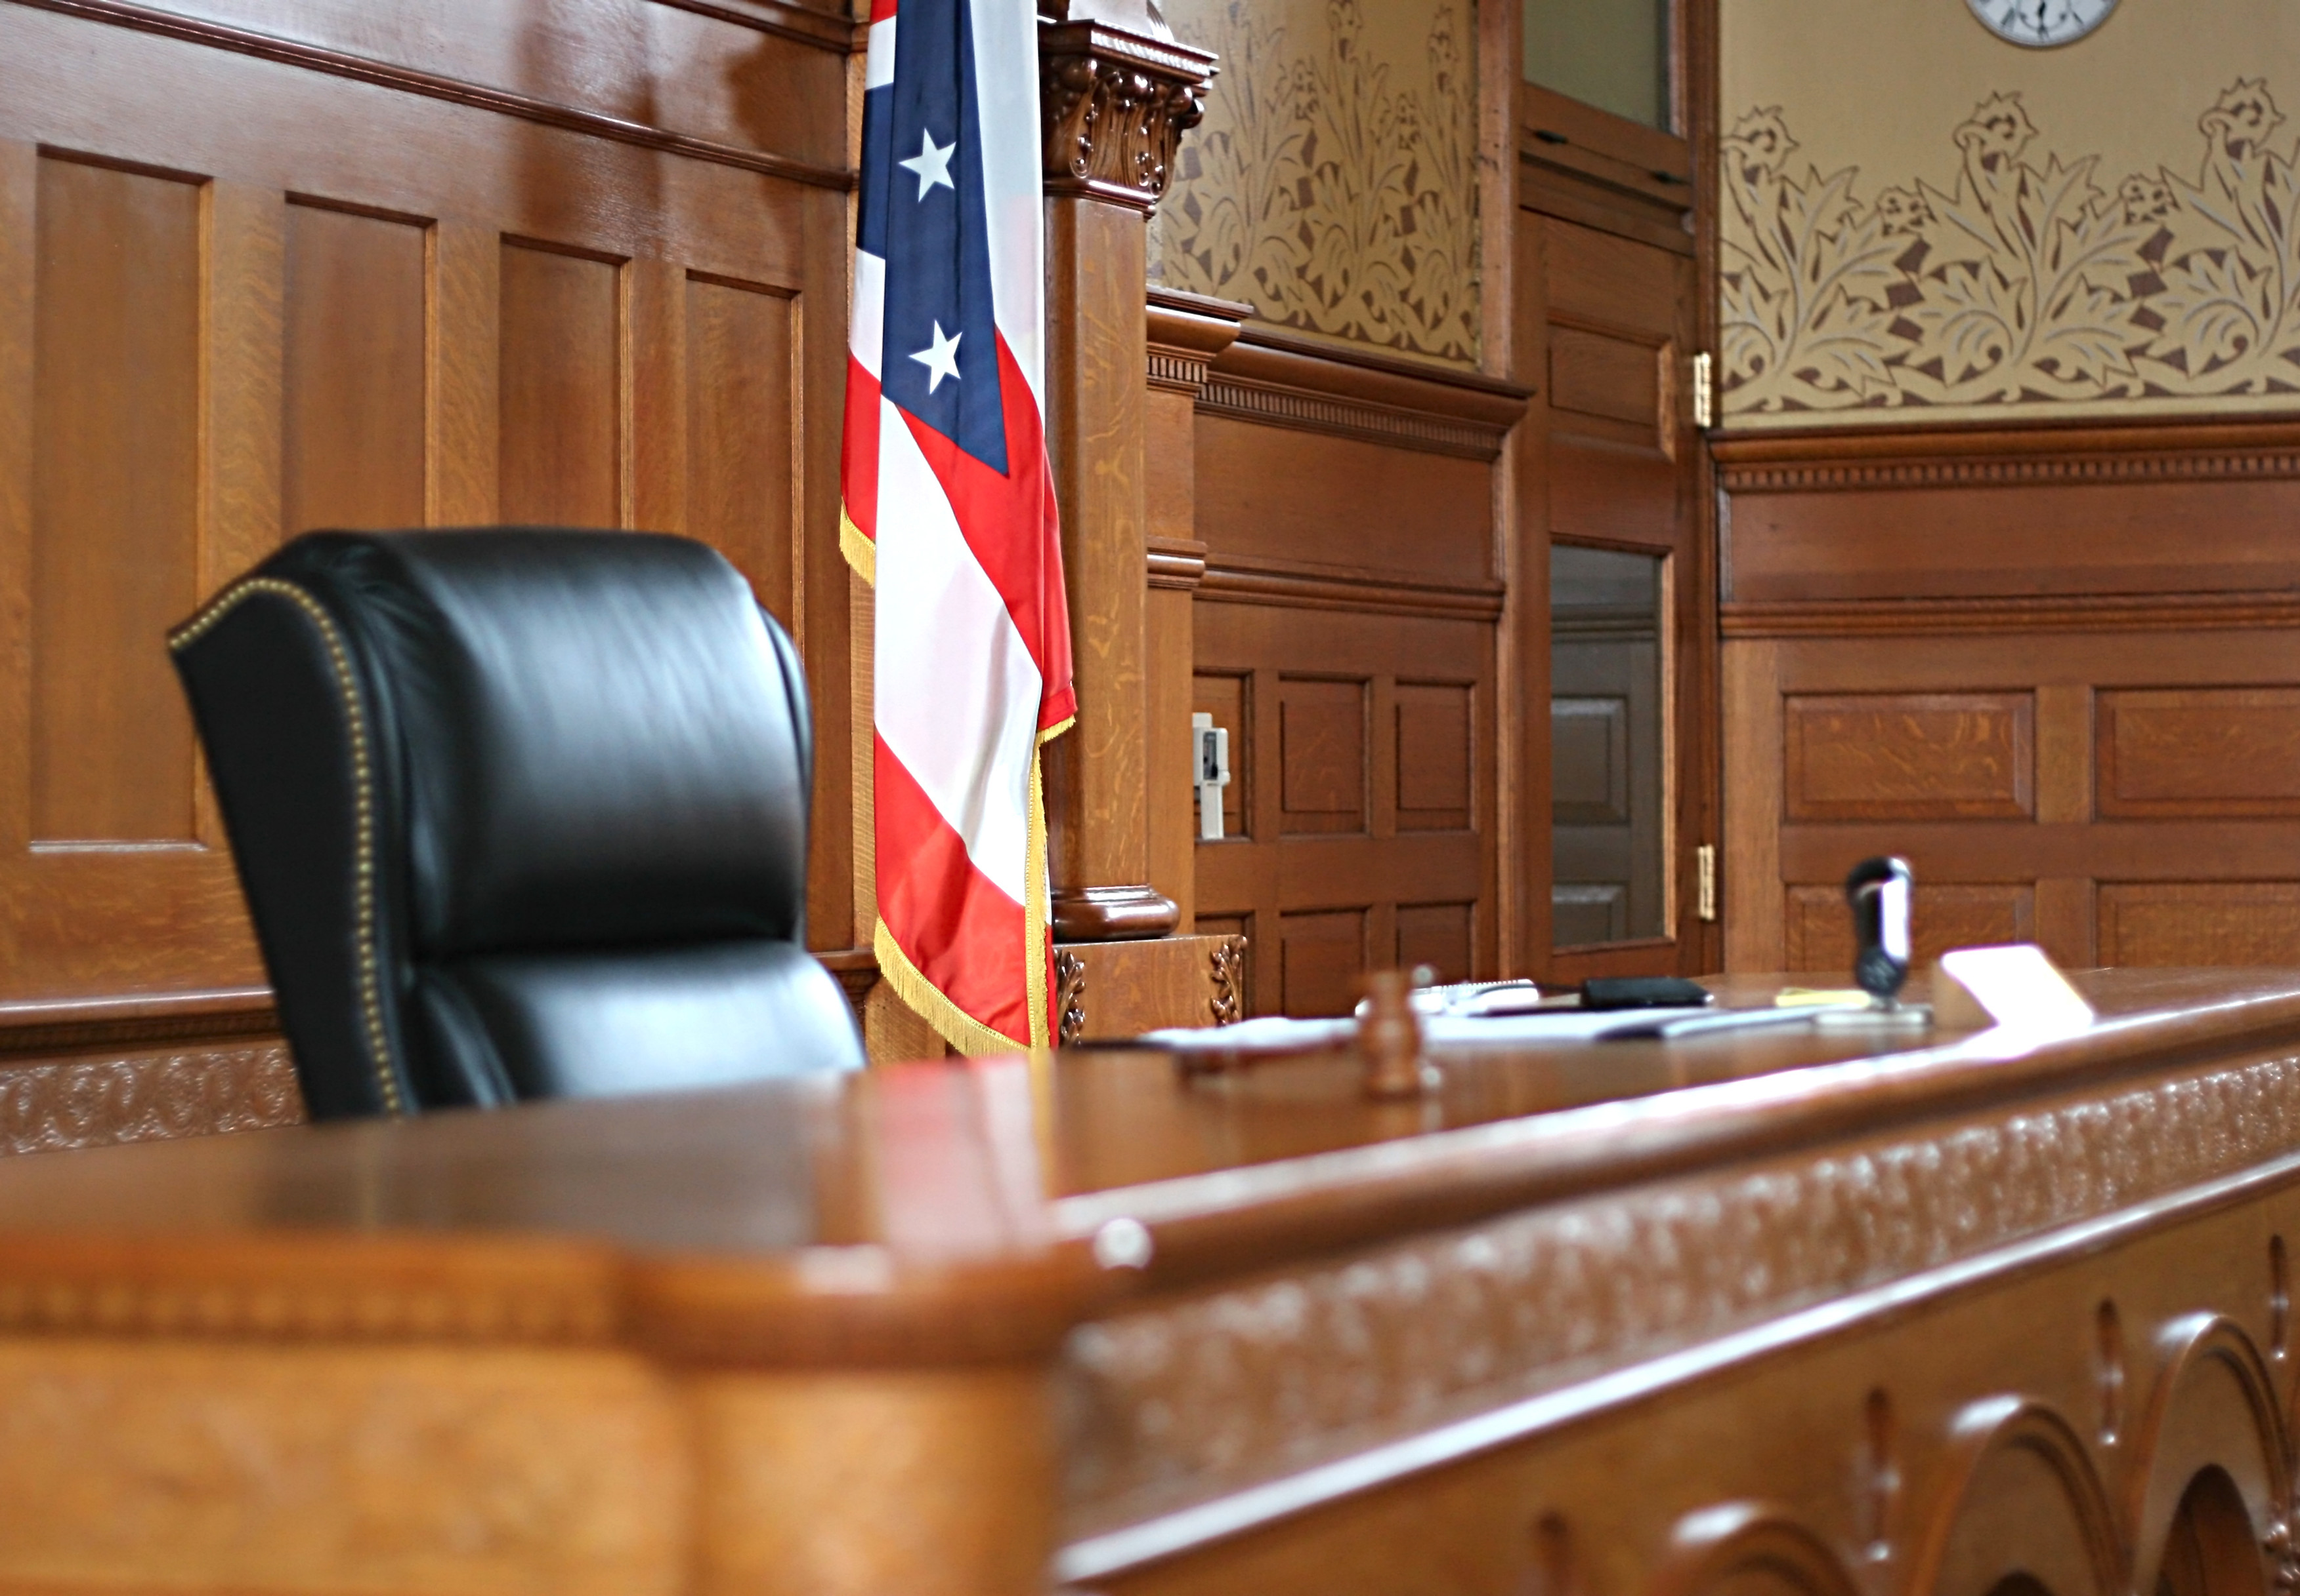
Cilj projekta
Cilj projekta je kreiranje sistema koji će olakšati sudijama donošenje odluke u sudskim procesima.
Sistem daje predlog presude na osnovu unešenih osnovnih podataka o slučaju.
Kroz izradu projekta su korištene sledeće tehnologije: SpringBoot, DrDevice, NextJS.
Pravna informatika

Slide 4

Odabir pravnih normi
GLAVA DVADESET DRUGA
KRIVIČNA DJELA PROTIV IMOVINE
Član 239 – Krađa
Član 240 – Teška krađa
Član 241 – Razbojnička krađa
Član 242 – Razbojništvo
Član 243 – Utaja

Slide 5
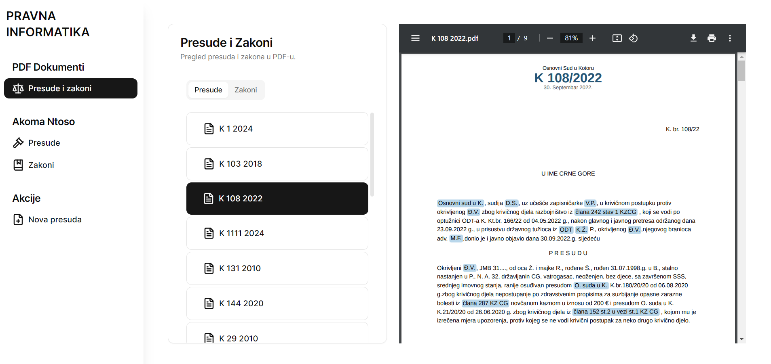
Pregled funkcionalnosti
Pregled PDF dokumenata
1
Ovde ide landing page i sa brojevima oznaciti kuda kliknuti za
2

Slide 6
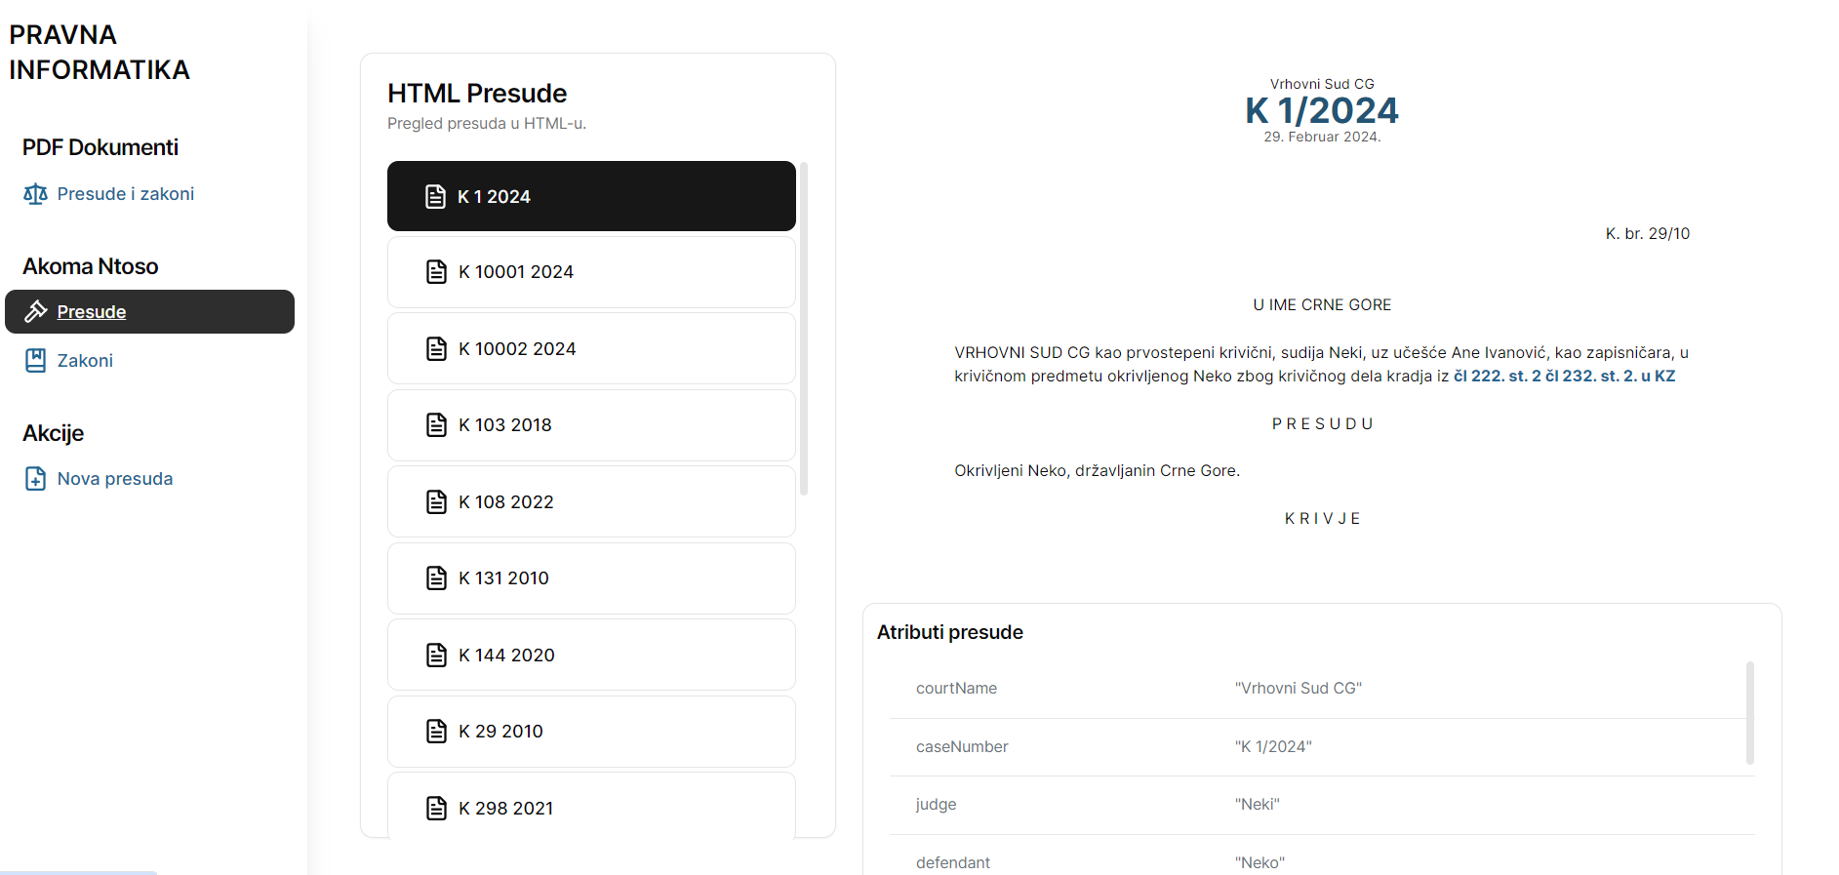
Pregled funkcionalnosti
Pregled presuda anotiranih u Akoma Ntoso formatu
2
1

Slide 7
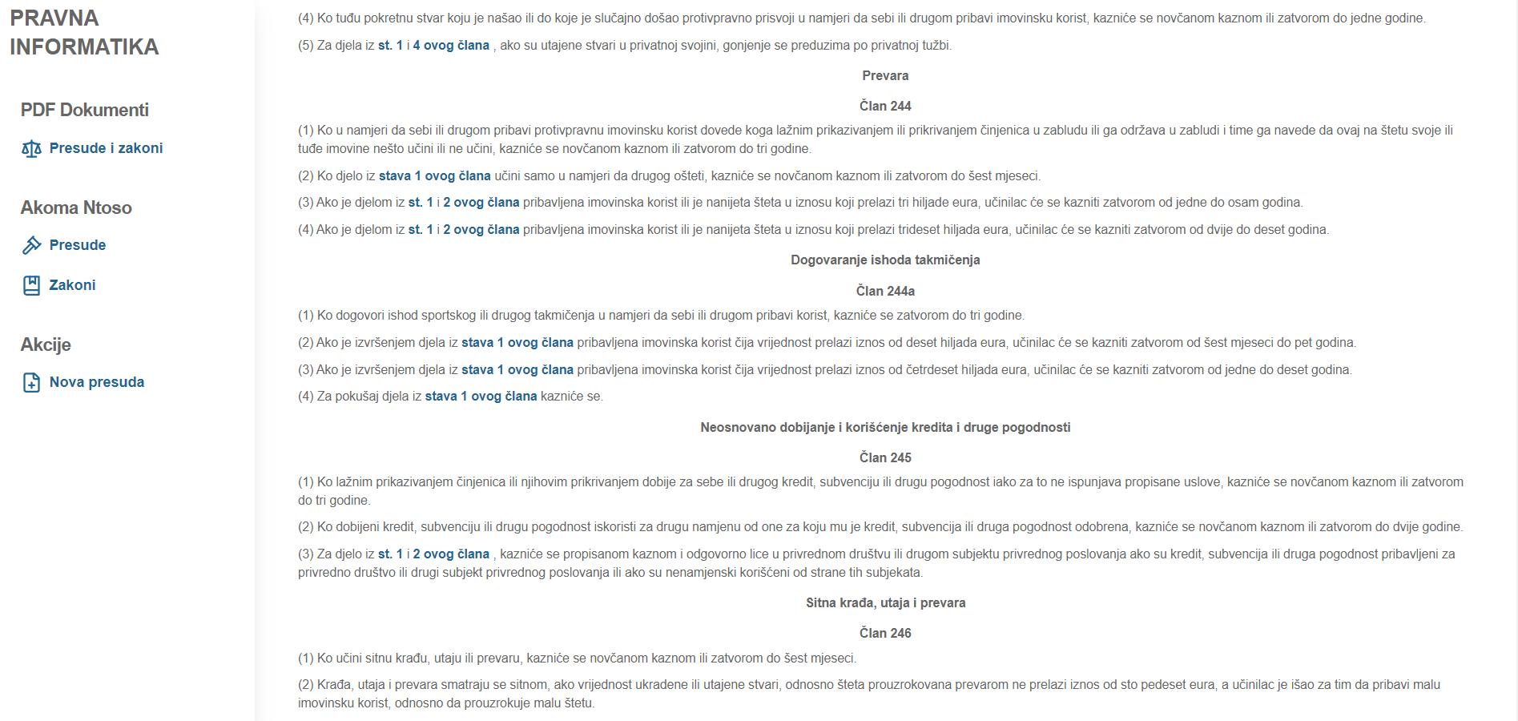
Pregled funkcionalnosti
Pregled zakona anotiranih u Akoma Ntoso formatu
1

Slide 8
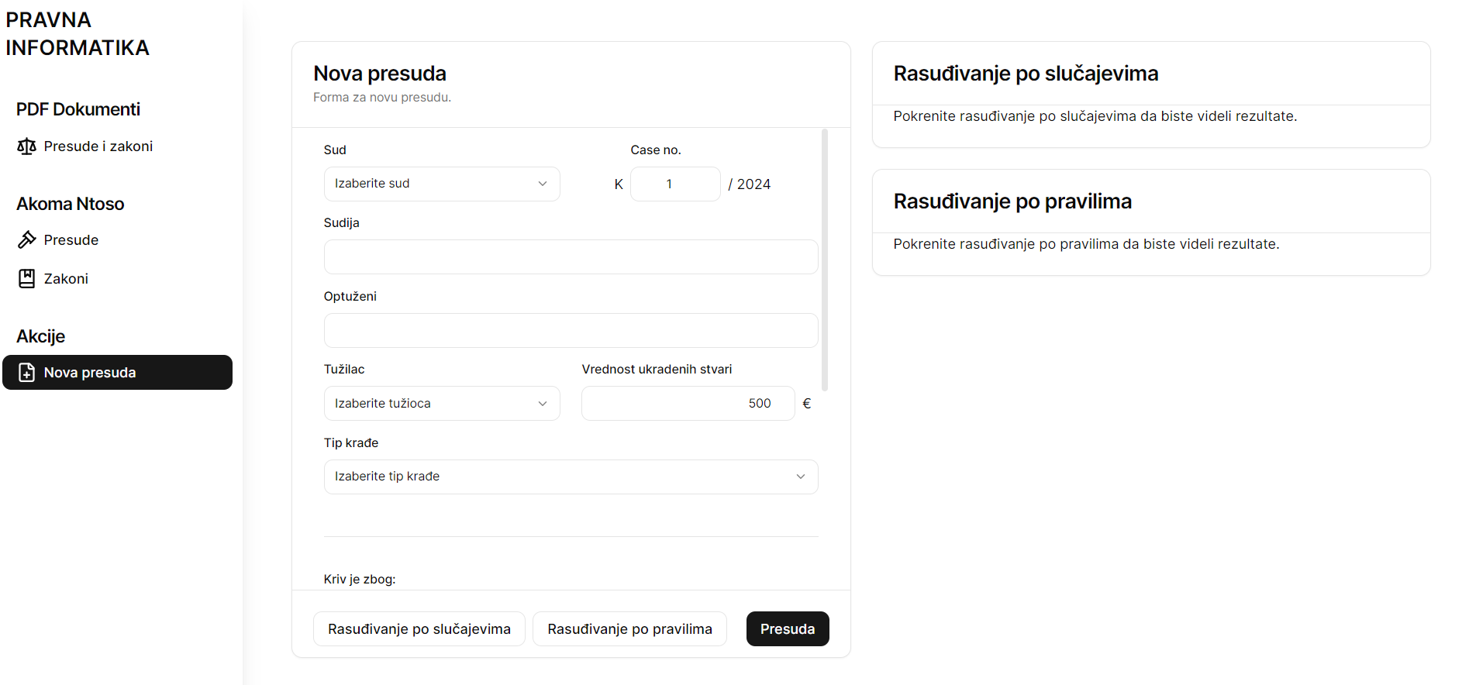
Pregled funkcionalnosti
Unošenje nove presude
1

Slide 9
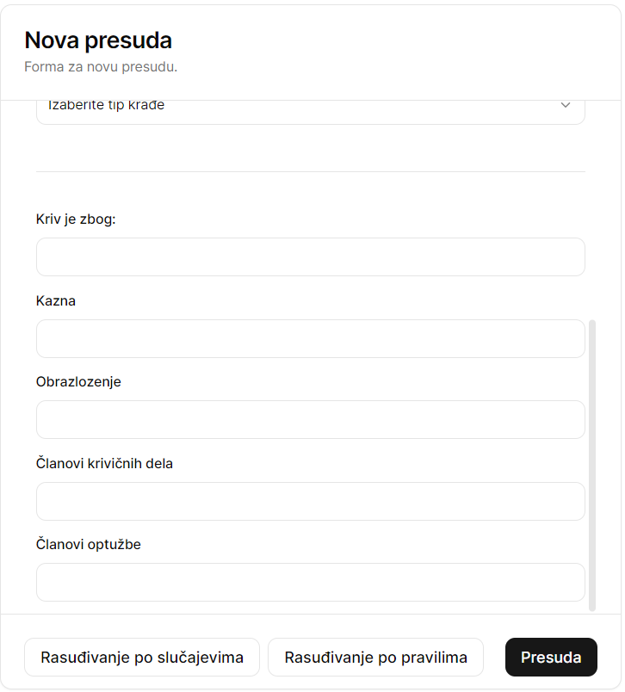
Pregled funkcionalnosti
Unošenje nove presude

Slide 10
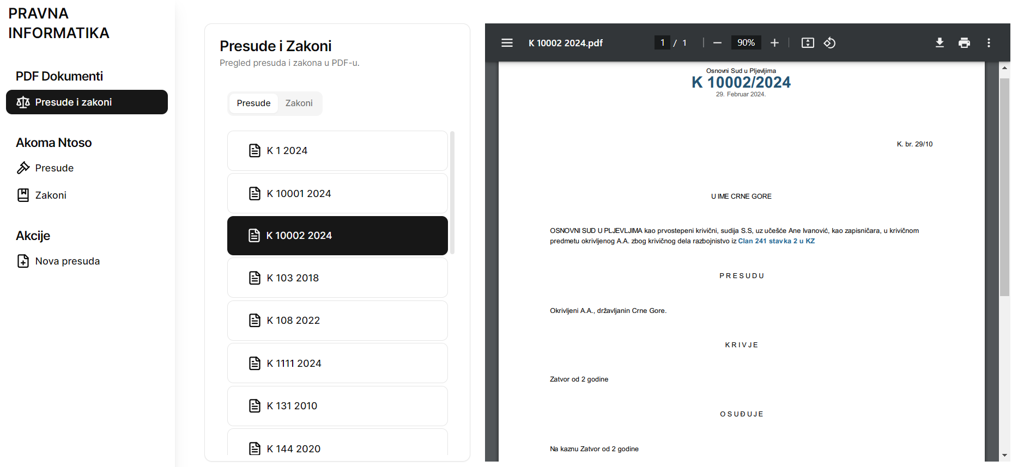
Pregled funkcionalnosti
Prikaz nove presude
1
2

Slide 11
Ekstrakcija metapodataka
Ime suda | Broj slučaja | Ime sudije | Ime okrivljenog | Tip suda
OSNOVNI SUD U BARU | K 298/2021 | Vladana Raičević | J. E. | osnovni
Vrednost ukradenih stvari | Naziv krivičnog dela | Članovi zakona krivičnog dela | Primenjeni zakonski propisi | Određena kazna
160,00 | razbojnička krađa | čl.241 st.1 Krivičnog zakonika Crne Gore | čl. 3, 4, 5, 13, 15, 32, 36, 42 i 51 Krivičnog zakonika Crne Gore, te čl. 226, 229, 239 i 374 Zakonika o krivičnom postupku | kaznu zatvora u trajanju od 1 (jedne) godine i 6 (šest) mjeseci
Pravna informatika

Slide 12
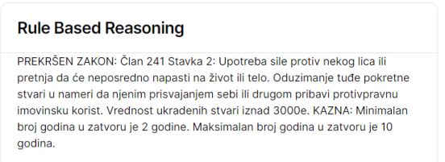
Rasuđivanje po pravilima
Podržani članovi zakona:
Član 242 – Razbojništvo
Član 244a – Dogovaranje ishoda takmičenja
Potrebni podaci za rasuđivanje:
Broj slučaja
Ime okrviljenog
Vrednost ukradenih stvari
Tip krađe (npr. robbery)
Namera (npr. keeps_stolen_thing)
Način krađe (npr. group, seriously_injured)
Prikaz korisniku:

Slide 13
Rasuđivanje bazirano na slučajevima
Potrebni podaci za rasuđivanje:
Vrednost ukradenih stvari
Tip krađe (npr. utaja)
Namera (npr. kradja imovine)
Način krađe (npr. preti napadom)
Računjanje se vrši pomoću modifikovanog Jaccard Similarity-a:
Vrši se standardno računanje Jaccard Similartity vrednosti nad tekstualnim (eng. string) obeležjima (sličnost datih tekstova, vrednost između 0 i 1, odnosno 0% i 100%) (xjacc).
Na tako izračunatu vrednost se dodaje/oduzima određeni procenat.
Posmatramo srednju vrednost ukradenih stvari nad svim prisutnim slučajevima (presudama) iz baze slučajeva (xsr), kao i razliku između vrednosti ukradenih stvari nove presude i presude u odnosu na koju se računa sličnost (xdiff).
Xdiff <= Xsr/5 → Xjacc += (1 – (Xdiff / (Xsr/5))) (max +10%)
Xdiff > Xsr/5 → Xjacc -= Xdiff / (10 * Xsr) (-100% kad Xdiff=Xsr)

Slide 14
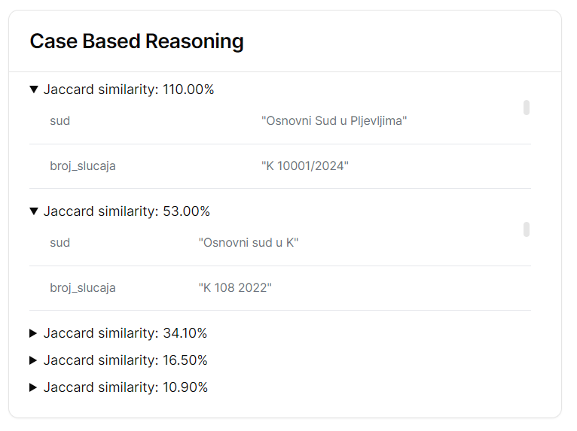
Rasuđivanje bazirano na slučajevima
Prikazuje se pet najsličnijih presuda nalik presudi koja je poslata.
Za svaku od presuda se prikazuje vrednost modifikovanog Jaccard Similarity, kao i metapodaci svake presude.

Slide 15

Areas of focus
B2B market scenarios
Cloud-based opportunities
Develop winning strategies to keep ahead of the competition
Capitalize on low-hanging fruit to identify a ballpark value
Visualize customer directed convergence
Iterative approaches to corporate strategy
Establish a management framework from the inside

Slide 16


Odabrane pravne norme
ANNUAL REVENUE GROWTH

Slide 17
Quarterly performance

Slide 18
Areas of growth
Time period | B2B | Supply chain | ROI | E-commerce
Q1 | 4.5 | 2.3 | 1.7 | 5.0
Q2 | 3.2 | 5.1 | 4.4 | 3.0
Q3 | 2.1 | 1.7 | 2.5 | 2.8
Q4 | 4.5 | 2.2 | 1.7 | 70

Slide 19
“Business opportunities are like buses. There’s always another one coming.”
Richard Branson

Slide 20




Meet our team
Mirjam Nilsson
Rajesh Santoshi
Chief Executive Officer
VP Marketing
Takuma Hayashi
Flora Berggren
President
Chief Operations Officer

Slide 21
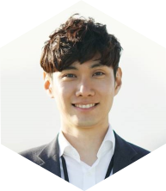







Meet our extended team
Takuma Hayashi
Graham Barnes
President
VP Product
Mirjam Nilsson
Rowan Murphy
Chief Executive Officer
SEO Strategist
Flora Berggren
Elizabeth Moore
Chief Operations Officer
Product Designer
Rajesh Santoshi
Robin Kline
VP Marketing
Content Developer

Slide 22





Plan for product launch
Planning
Marketing
Design
Strategy
Launch
Synergize scalable e-commerce
Disseminate standardized
metrics
Coordinate
e-business applications
Foster holistically superior methodologies
Deploy strategic networks with compelling
e-business needs

Slide 23
Plan for product launch
Planning
Marketing
Design
Strategy
Launch
Synergize scalable
e-commerce
Disseminate standardized metrics
Coordinate
e-business applications
Foster holistically superior methodologies
Deploy strategic networks with compelling
e-business needs

Slide 24
Timeline
Nov 20XX
May 20XX
Disseminate standardized metrics
Deploy strategy networks with compelling e-business needs
Sep 20XX
Synergize scalable
e-commerce
Jan 20XX
Mar 20XX
Coordinate e-business applications
Foster holistically superior methodologies

Slide 25




Thank you
Mirjam Nilsson
mirjam@contoso.com
www.contoso.com

